Slide 1
Педагогический совет на тему:
«Совершенствование педагогического мастерства учителей школы через самообразовательную деятельность».
Дата проведения: 12 ноября 2019г.
Место проведения: актовый зал
Форма проведения: методический семинар

Slide 2
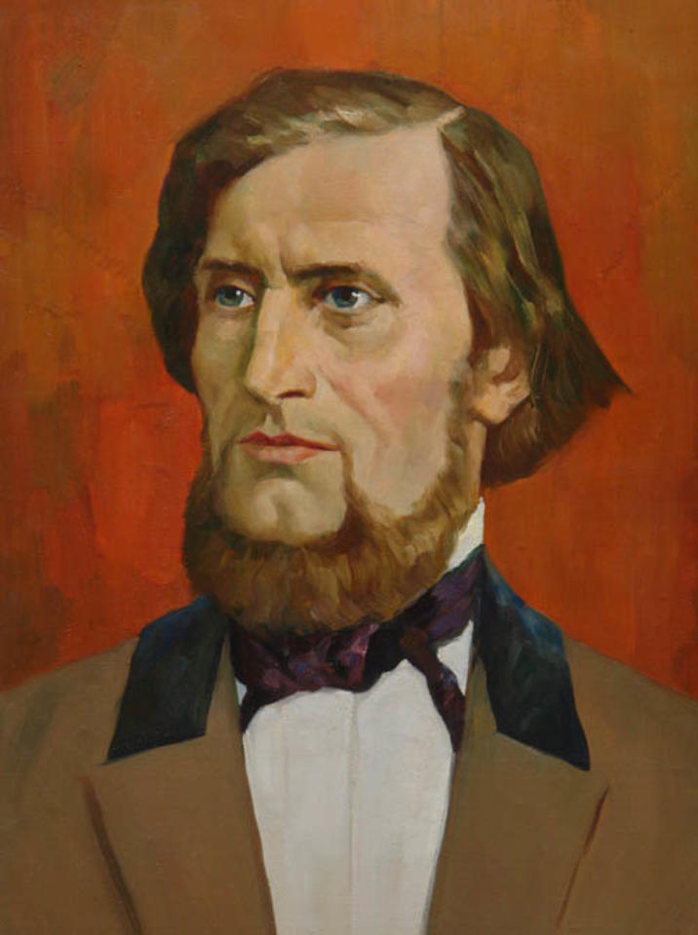
Эпиграф педсовета:
"Учитель живёт до тех пор,
пока учится, как только он перестает учиться, в нём умирает учитель".
К.Д. Ушинский

Slide 3
Цель: выявление влияния самообразования на педагогическое мастерство и профессиональный рост учителя.
Задачи: 1. Показать необходимость самообразовательной деятельности в процессе совершенствования профессионального мастерства учителя. 2. Проанализировать рост профессиональных компетентностей учителей школы на основе самообразования. 3. Представить материалы продуктивной самообразовательной деятельности педагогов школы.
4. Выработать меры по совершенствованию самообразовательной деятельности педагогов школы.

Slide 4
Повестка педсовета:
Упражнение «Ассоциации на слово «саморазвитие».
(Педагог-психолог Кислая Т.А.)
2. Самообразование учителя как необходимое условие профессиональной деятельности педагога. Анализ состояния и продуктивности самообразовательной деятельности педагогов школы.
(Заместитель директора по УВР Полищук Т.В.)
3. Анкетирование – опрос педагогов на тему: «Выявление способности учителя к саморазвитию».
(Педагог-психолог Кислая Т.А.)

Slide 5
4. Презентация материалов продуктивной самообразовательной
практики педагогов школы.
Ритмическая гимнастика на уроках физической культуры в старших классах.
(Учитель физической культуры Мусатюк Ю.В.)
- Использование инновационных подходов к преподаванию математики и информатики с целью совершенствования педагогического мастерства. (Учитель математики Краснопёрова Е.Н.)
Применение интерактивных методов обучения в процессе изучения английского языка.
(Учитель английского языка Литвиненко А.В.)
Современные эффективные методы и приёмы, используемые на уроках географии.
(Учитель географии Евтошук К.В.)
Использование ИКТ на уроках истории и обществознания.
(Учитель истории и обществознания Киселёв А.П.)
Организация дифференцированной работы на уроках математики.
(Учитель начальных классов Можарова И.Н.)
Развитие связной речи учащихся на уроках русского языка и литературы.
(Учитель русского языка и литературы Литвиненко Л.А.)
- Совершенствование педагогического мастерства учителей технологии через самообразовательную деятельность. (Учитель технологии Минаев Р.М.)
5. Подведение итогов работы педсовета, выработка и утверждение решения педсовета. Рефлексия.

Slide 6
Решение педагогического совета:
1.Считать самообразование учителя необходимым фактором для его профессионального роста, реализации методической проблемы школы и эффективной работы в условиях современного образования.
2. Отметить продуктивную организацию самообразовательной деятельности ШМО учителей:
- биологии, географии, химии (руководитель Маслова Н.А.)
- физической культуры и ОБЖ (руководитель Мусатюк Ю.В.)
технологии, музыки, ИЗО (руководитель Гаевская Г.К.)
3. С целью повышения уровня мотивации к саморазвитию у педагогов администрации школы учитывать эффективность и результативность его самообразования во время обобщения опыта работы учителя в период аттестации.

Slide 7
4. Руководителям ШМО оказать методическую помощь учителям ШМО в выборе темы, определении целей и постановке задач согласно профессиональным потребностям на 2020-2021 учебный год.
5.Учителям в течение 2019-2020 учебного года:
5.1. Разнообразить формы представления результатов самообразования.
5.2. Активизировать взаимопосещение уроков и внеклассных мероприятий, вести учёт посещённых уроков в папках ШМО.
5.3. Участвовать в профессиональных конкурсах разного уровня, привлекать учащихся к исследовательской деятельности, к участию в интеллектуальных конкурсах и соревнованиях.

